Slide 1
ВЕБИНАР:
«ЛУЧШИЕ МОДЕЛИ И УСПЕШНЫЕ ПРАКТИКИ ФЕДЕРАЛЬНЫХ ИННОВАЦИОННЫХ ПЛОЩАДОК»
3 декабря 2019 года

Slide 2
СТАТИСТИКА ПО ЗАЯВКАМ
4

Slide 3
СТАТИСТИКА ПО ОТЧЕТАМ

Slide 4
Методические сети как ресурс распространения эффективных моделей и практик в контексте формирования инновационной инфраструктуры
Булаева Наталья Александровна,
Союз «Профессионалы в сфере образовательных инноваций»

Slide 5
Сетевое взаимодействие
Следует поддержать развитие сетевых педагогических сообществ, интерактивных методических кабинетов – словом, всего того, что формирует профессиональную среду.
(В. Путин)
Сущность:
взаимодействие, в котором происходит обнаружение, разворачивание и диалог двух(и более) «уникальностей»
Преимущества:
нивелирование изолированности,
развитие посредством сотрудничества,
поиск совместных решений
для общих для всех проблем,
обмен опытом и ускоренный процесс обмена знаниями

Slide 6
Примеры сетевых сообществ
http://nsportal.ru/ | Социальная сеть работников образования
https://pedsovet.org/beta | Педсовет
http://www.it-n.ru/ | Сеть творческих учителей
www.zavuch.info | ЗАВУЧ.ИНФО
www.pedsovet.su | Совет взаимопомощи учителей
www.openclass.ru | Сетевые образовательные сообщества «Открытый класс»
www.socobraz.ru | Сетевое социально-педагогическое сообщество «СоцОбраз
www.schoolexpert.ru | Общероссийское экспертное педагогическое Интернет-сообщество
www.rusedu.net | Сайт «Сетевого образовательного сообщества Rus Edu»
Методическая сеть федеральных инновационных площадок

Slide 7
Общественно-профессиональное (профессиональное) сообщество
Общественно-профессиональное (профессиональное) сообщество –
группа людей из двух и более человек, которые регулярно вступают между собой в коммуникацию (лично или виртуально) с целью обмена опытом и практиками, выработки знаний и поиска новых, более эффективных подходов к решению поставленных перед ними профессиональных задач

Slide 8
Определение методической сети
федеральных инновационных площадок
Методическая сеть федеральных инновационных площадок —
форма добровольного объединения и взаимодействия организаций, осуществляющих образовательную деятельность, и иных действующих в сфере образования организаций, а также их объединений, реализующих инновационные образовательные проекты (программы), которые имеют существенное значение для обеспечения модернизации и развития системы образования с учетом основных направлений социально-экономического развития Российской Федерации, реализации приоритетных направлений государственной политики Российской Федерации в сфере образования

Slide 9
Характеристика методических сетей
федеральных инновационных площадок
Методическая сеть не имеет статуса юридического лица
Создается при поддержке Министерства просвещения Российской Федерации
Общую стратегию, концепцию создания и развития сетей закладывает координатор - ООО «Верконт-Сервис» - осуществляет техническую и методическую поддержку работы сетей

Slide 10
Задачи методических сетей
федеральных инновационных площадок
создание единого информационного пространства, доступного для каждого члена сообщества;
организация формального и неформального общения
на профессиональные темы;
инициация виртуального взаимодействия для последующего взаимодействия вне Интернета;
обмен опытом;
распространение успешных педагогических практик;
поддержка новых образовательных инициатив

Slide 11
Комплекс мероприятий методических сетей
федеральных инновационных площадок
публикация методических разработок;
взаимодействие педагогов в целях разработки образовательных ресурсов;
библиотека цифровых образовательных ресурсов (ЦОР);
общественная экспертиза;
профессиональная адаптация педагогов, самоутверждение, самореализация и саморазвитие;
организация регулярной информационной деятельности;
использование различных форм информационной деятельности (интернет-семинары, конференции, сетевые встречи и др.);
информирование о деятельности сообщества;
информирование о внешних событиях по тематике сообщества;
информационное консультирование

Slide 12
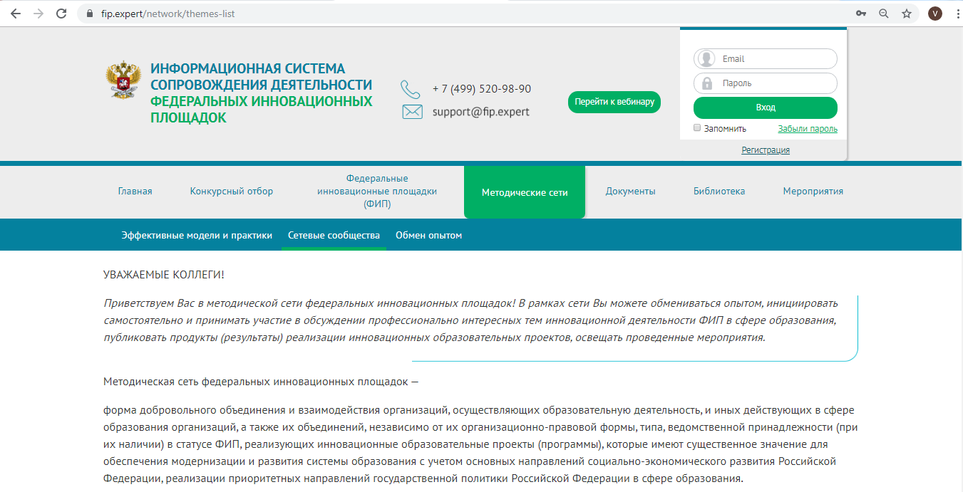
Раздел «Методические сети»

Slide 13
Подраздел «Эффективные модели и практики»
https://fip.expert/network/statistic
Примеры тематики:
Информационные технологии в образовании
Новое качество содержания образования
Повышение квалификации педагогических работников
Новые методики подготовки, переподготовки, повышения квалификации
Новые механизмы управления образованием
Механизмы саморегулирования и сетевого взаимодействия
Современные образовательные программы дополнительного образования
Новые механизмы оценки качества образования
Новая технологическая среда общего образования

Slide 14
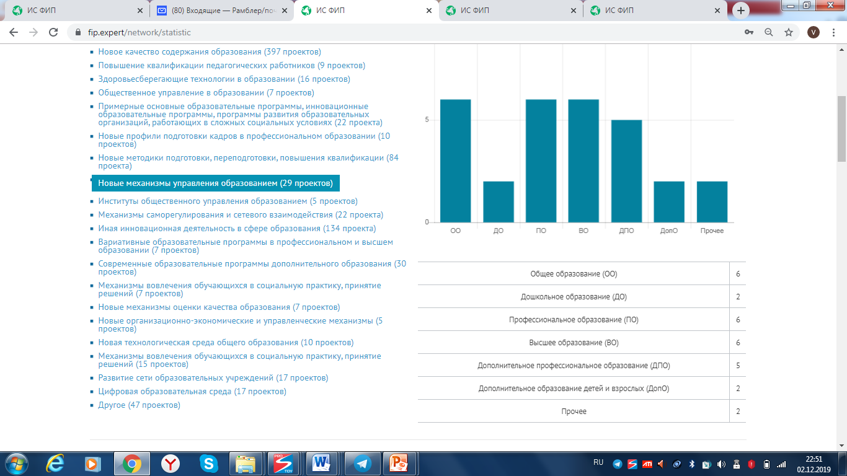
Тематика
«Новые механизмы управления образованием»

Slide 15
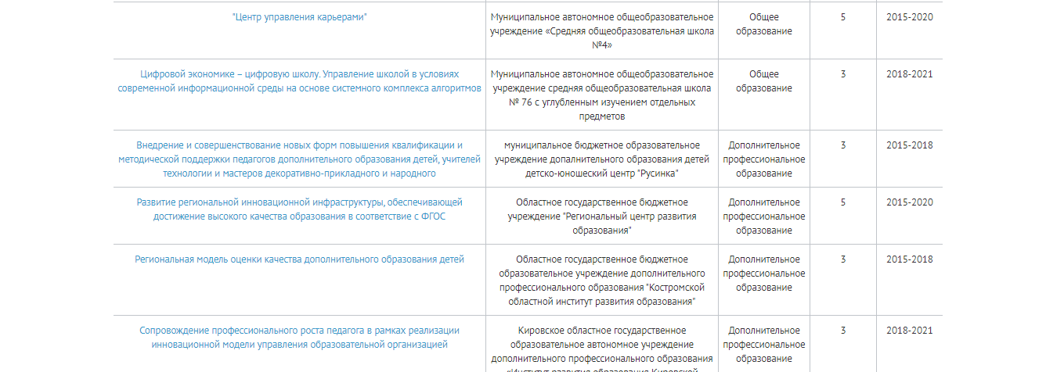
Перечень федеральных инновационных площадок
Тематика «Новые механизмы управления образованием»

Slide 16
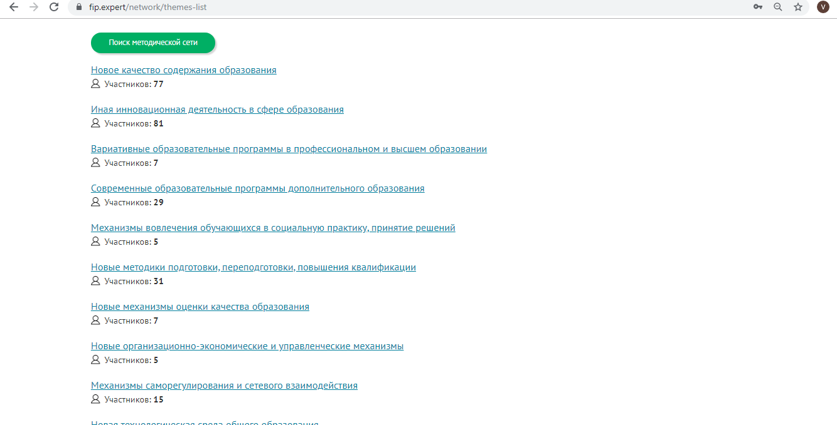
Подраздел «Сетевые сообщества»
https://fip.expert/network/themes-list

Slide 17
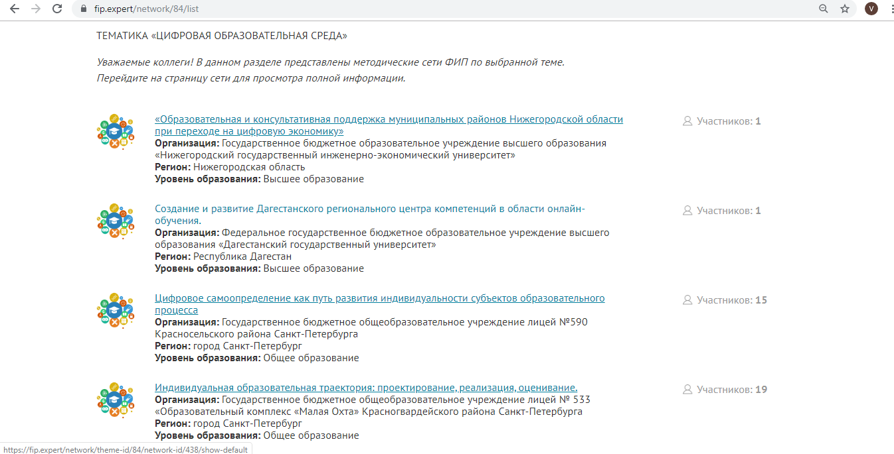
Тематика «Цифровая образовательная среда»

Slide 18
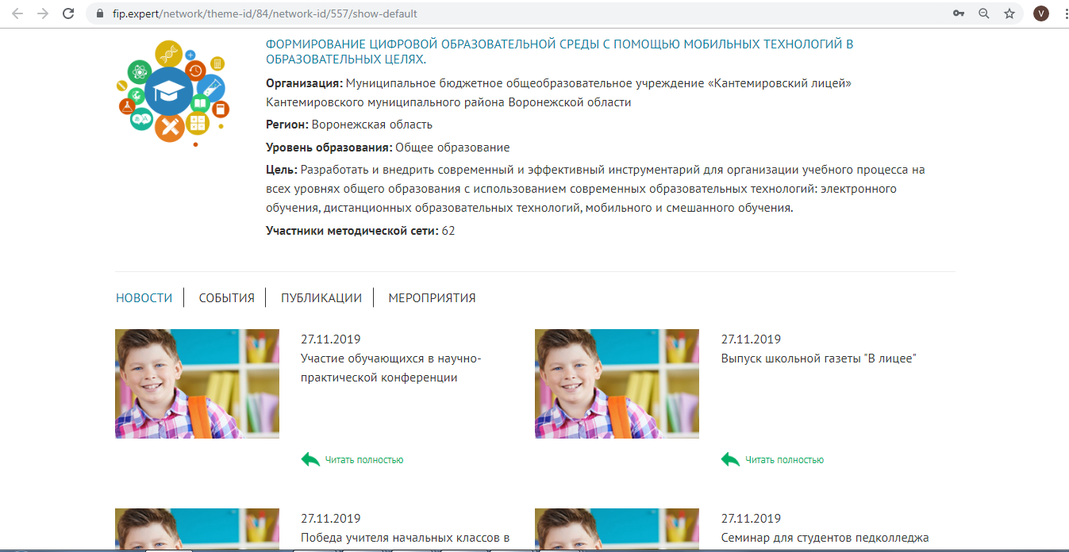
Методическая сеть «Формирование цифровой образовательной среды с помощью мобильных технологий»
https://fip.expert/network/theme-id/84/network-id/557/show-default

Slide 19
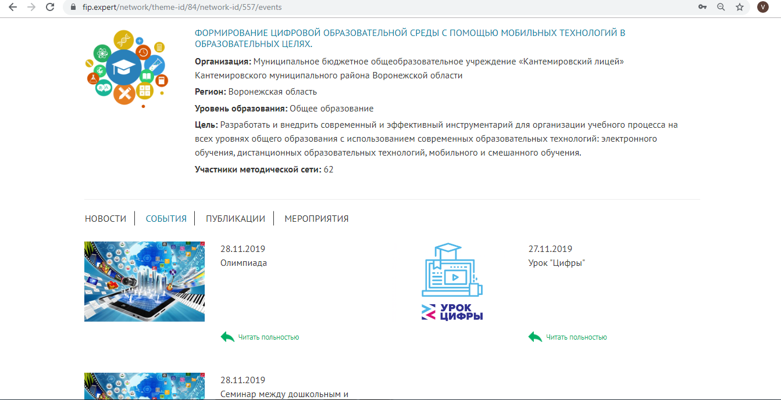
Вкладка «События»
https://fip.expert/network/theme-id/84/network-id/557/show-default

Slide 20
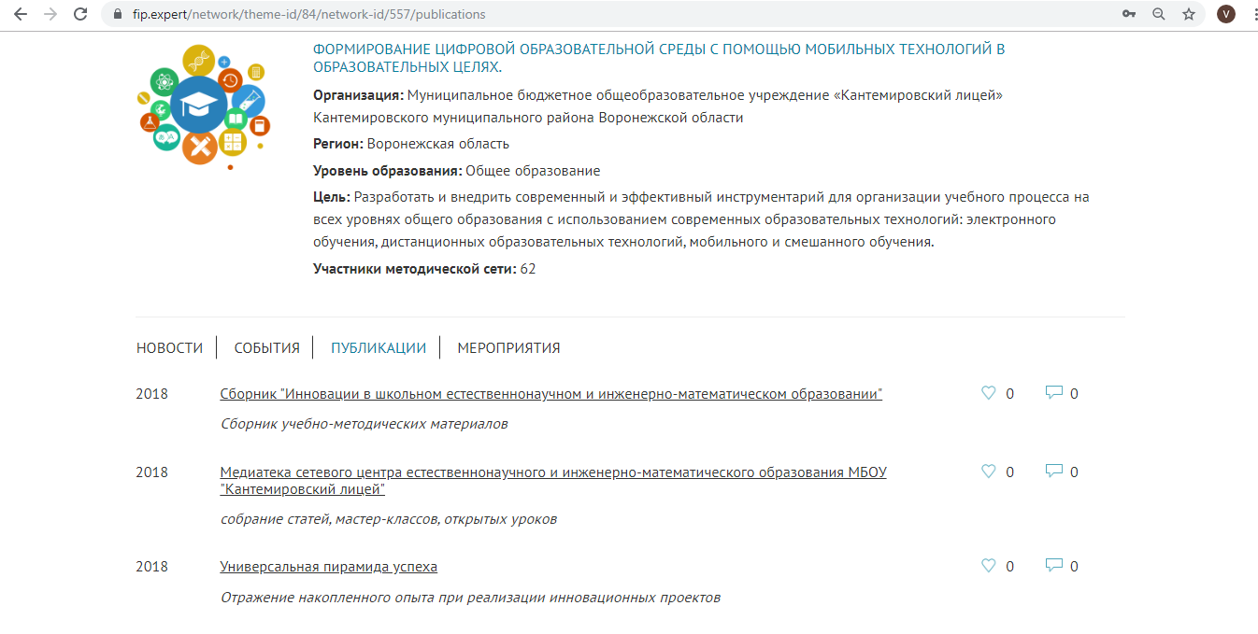
Вкладка «Публикации»
https://fip.expert/network/theme-id/84/network-id/557/show-default

Slide 21
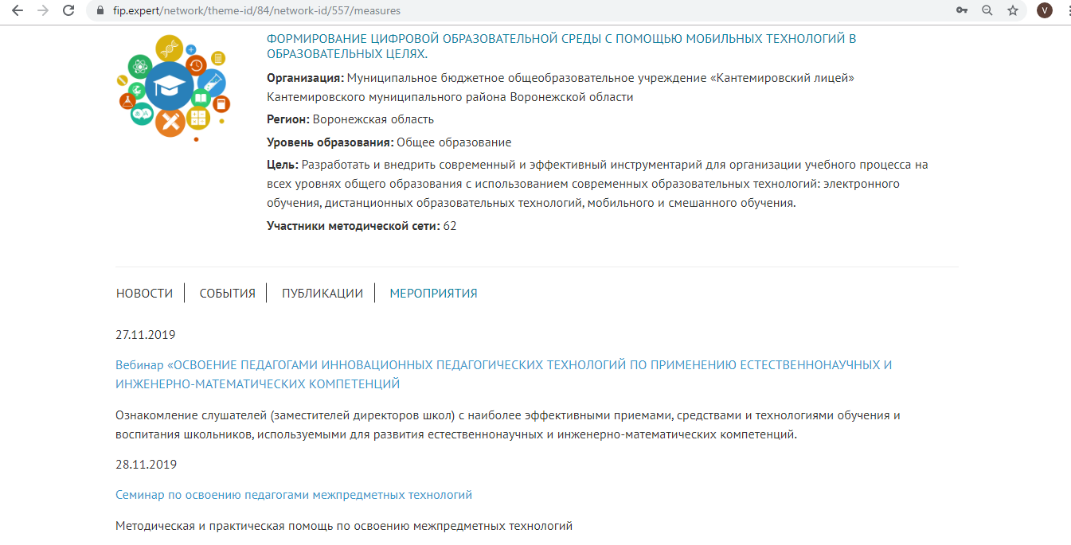
Вкладка «Мероприятия»
https://fip.expert/network/theme-id/84/network-id/557/show-default

Slide 22
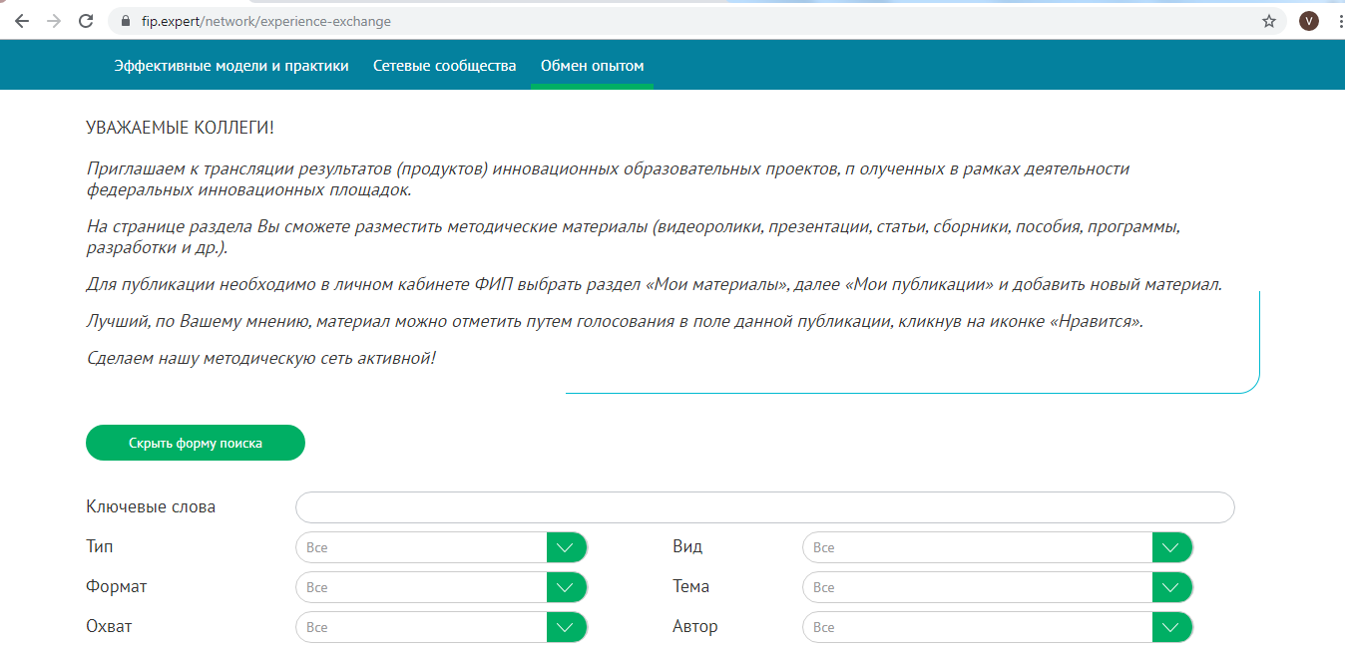
Подраздел «Обмен опытом»
https://fip.expert/network/experience-exchange

Slide 23
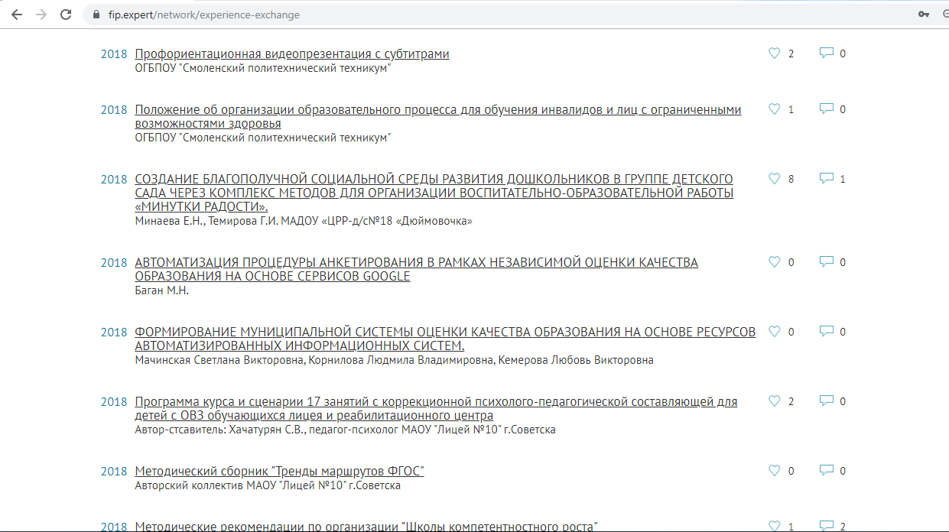
Подраздел «Обмен опытом».
Продукты инновационной деятельности
https://fip.expert/network/experience-exchange

Slide 24
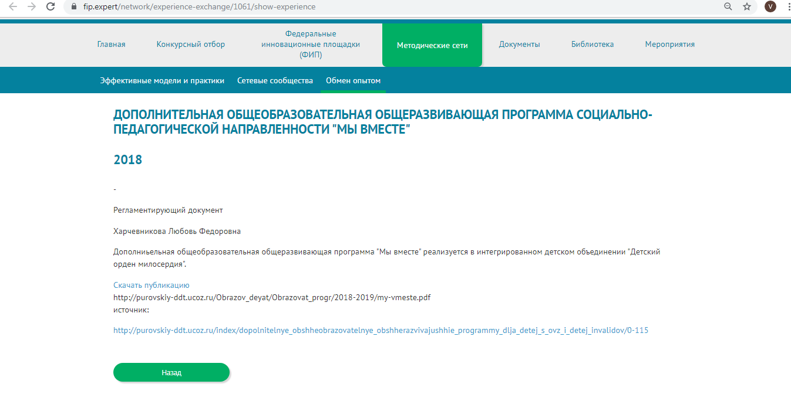
Пример продукта инновационной деятельности

Slide 25
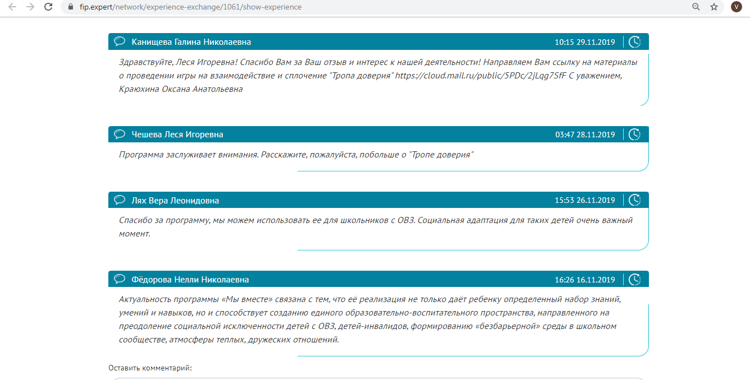
Комментарии к опубликованному продукту инновационной деятельности

Slide 26
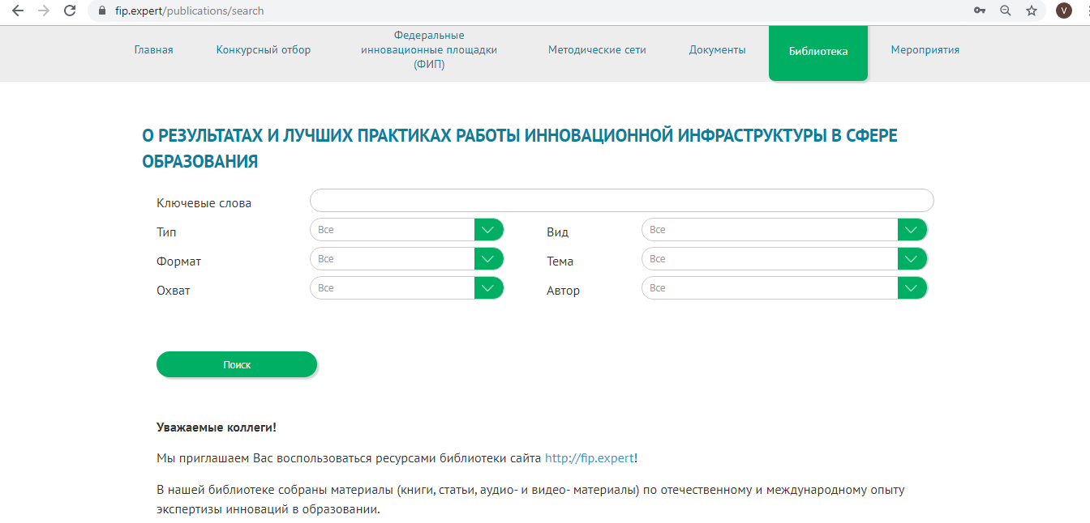
Раздел «Библиотека»

Slide 27
Содержание раздела «Библиотека»
В библиотеке собраны материалы (книги, статьи, аудио- и видео- материалы) по отечественному и международному опыту экспертизы инноваций в образовании.
А также:
электронный вариант брошюр серии «Библиотека культурно-образовательных инициатив»;
примеры нормативных документов;
экспертно-аналитические материалы;
видеолекции;
книги классиков педагогики и психологии, которые являются культурно-методологическим основанием для проектирования в образовании

Slide 28
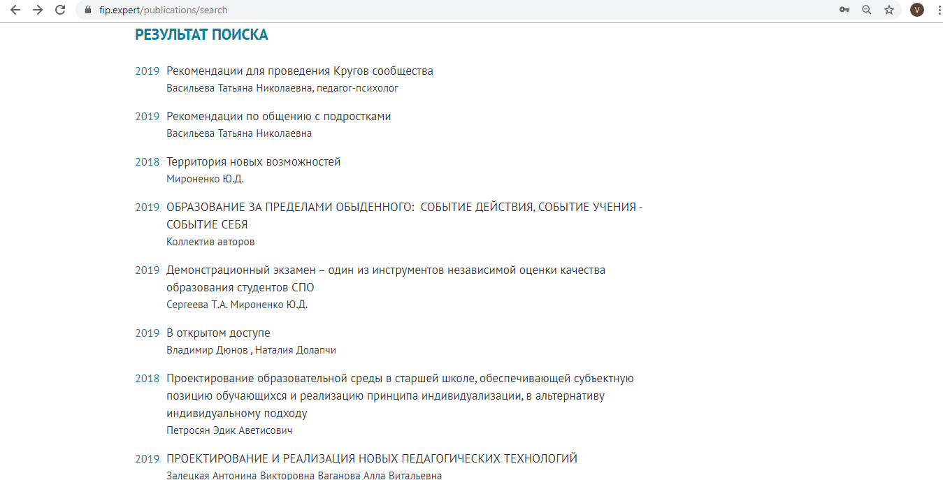
Примеры опубликованных материалов

Slide 29
ПРИМЕРЫ
ДРУГИХ СЕТЕВЫХ СООБЩЕСТВ

Slide 30
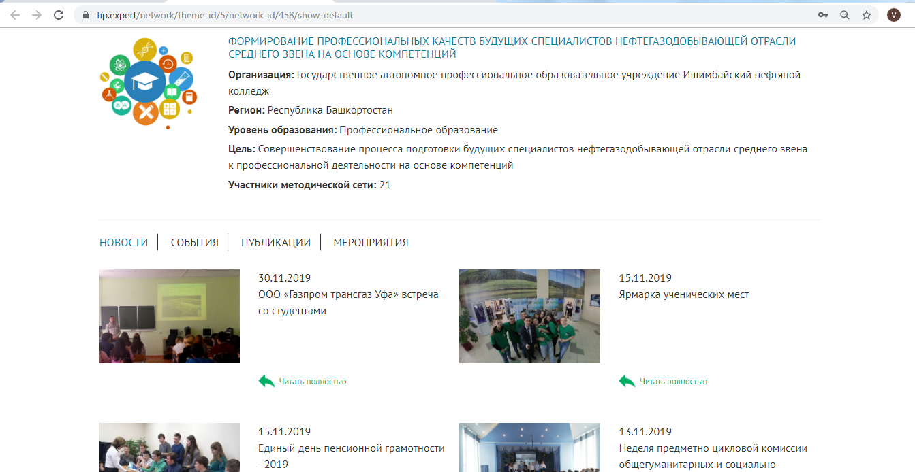
Новое качество содержания образования
https://fip.expert/network/theme-id/5/network-id/458/show-default

Slide 31
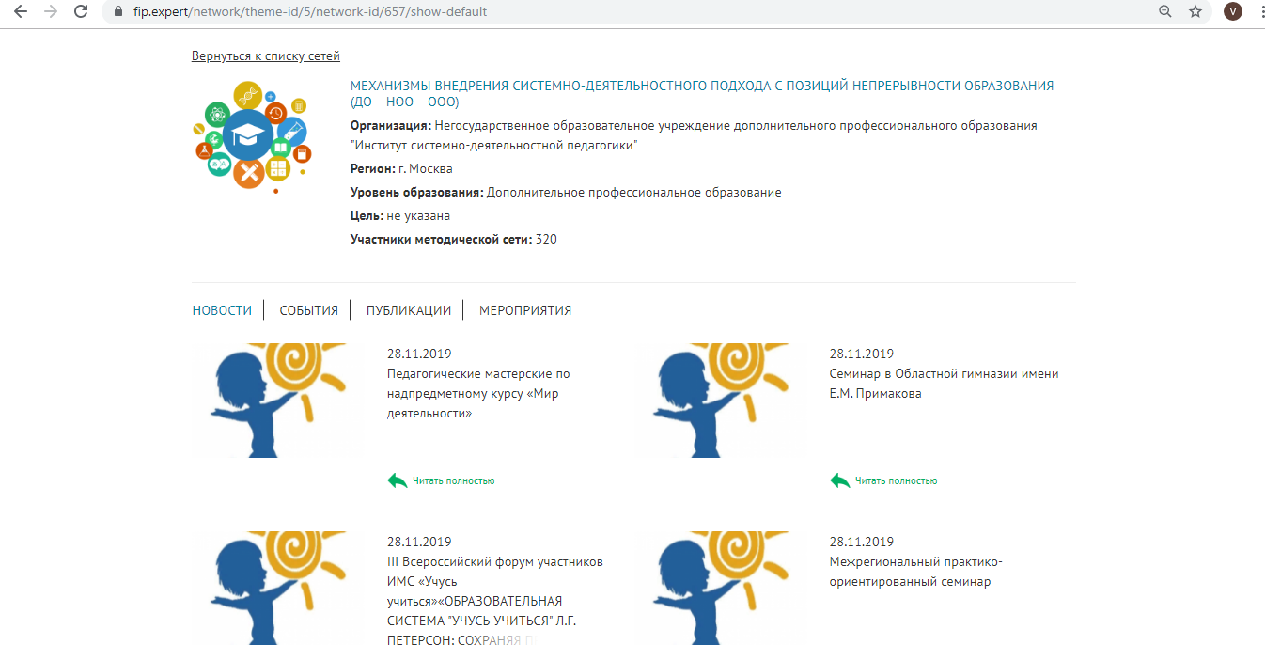
Новые методики подготовки, переподготовки, повышения квалификации
https://fip.expert/network/theme-id/5/network-id/657/show-default

Slide 32
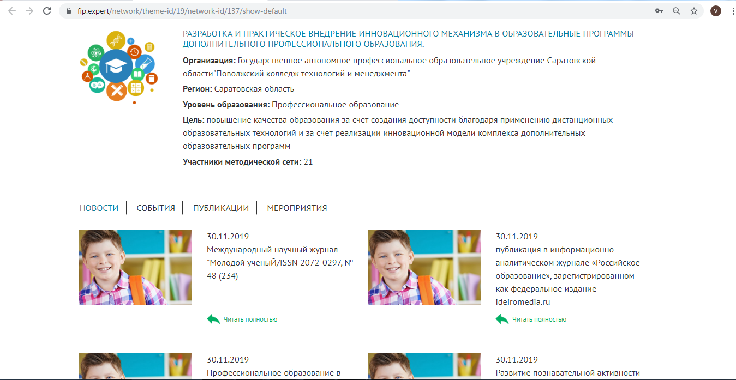
Современные образовательные программы дополнительного образования
https://fip.expert/network/theme-id/19/network-id/137/show-default

Slide 33
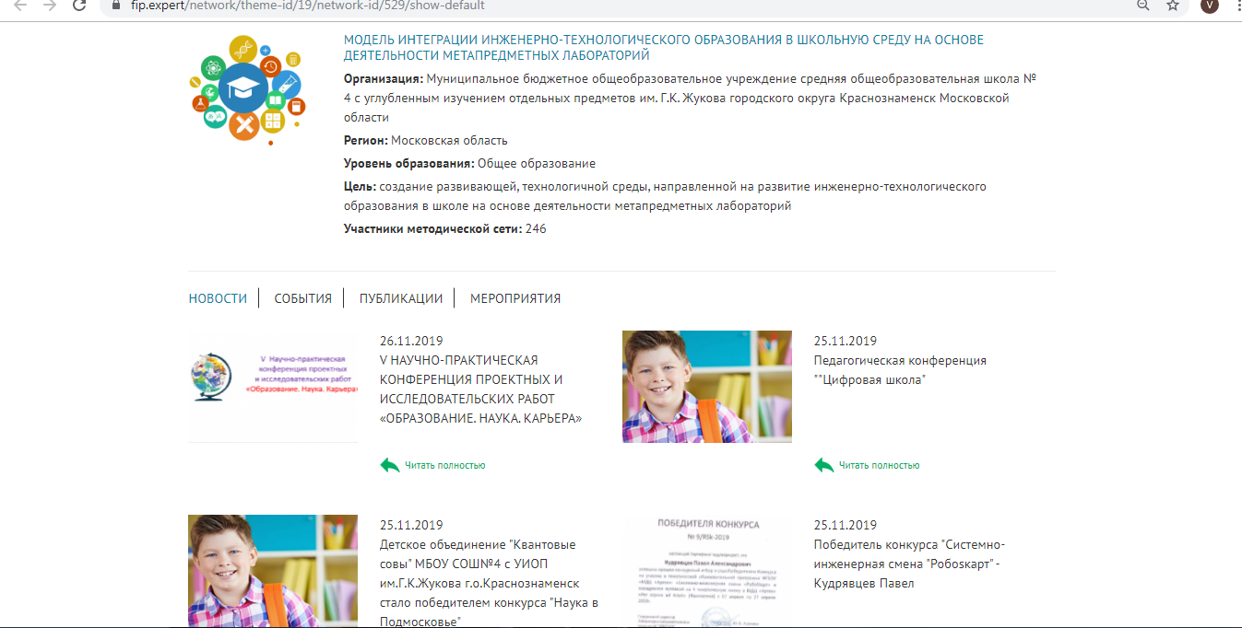
Новая технологическая среда общего образования
https://fip.expert/network/theme-id/19/network-id/529/show-default

Slide 34
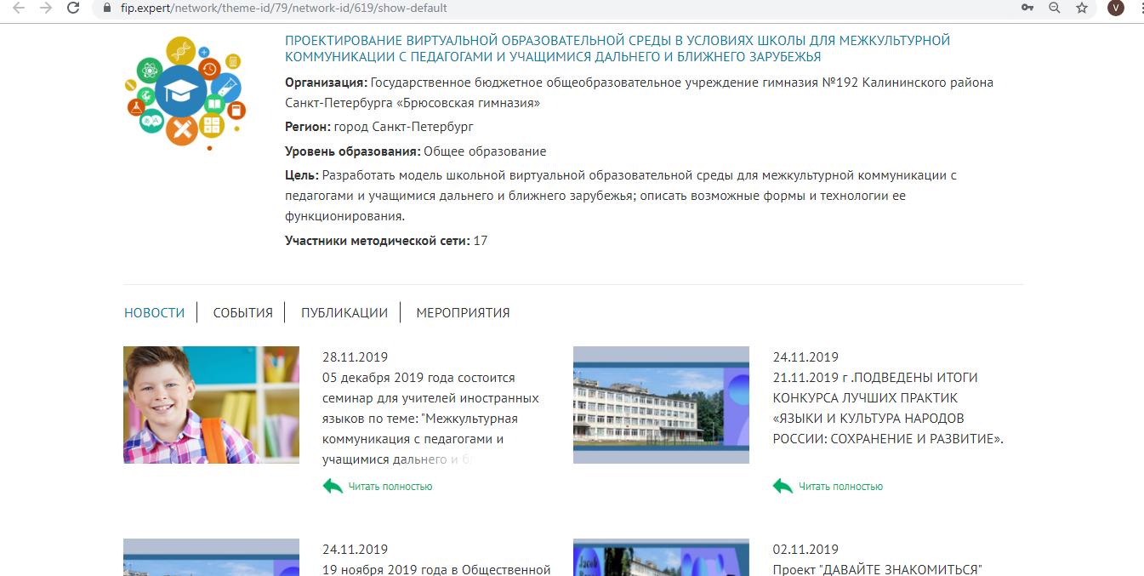
Информационные технологии в образовании
https://fip.expert/network/theme-id/79/network-id/619/show-default

Slide 35
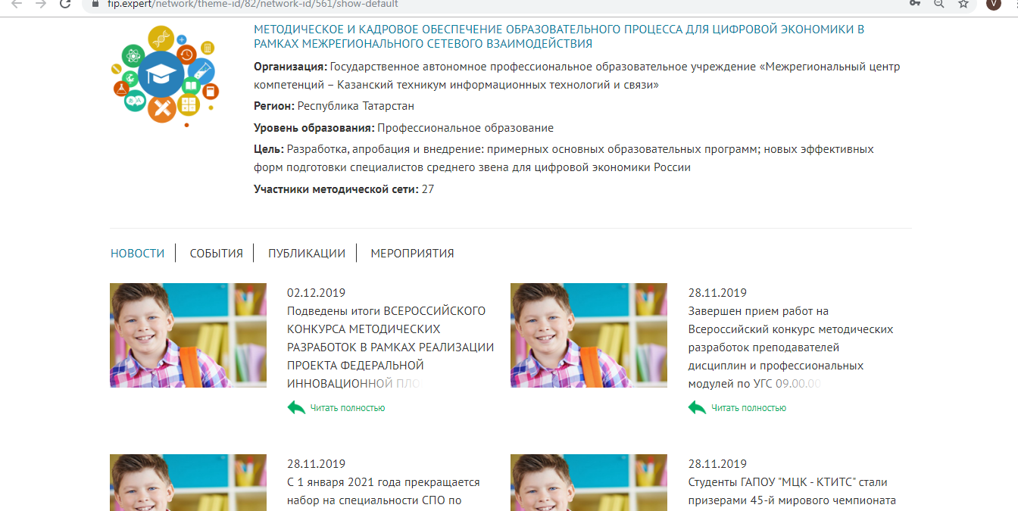
Примерные основные образовательные программы, инновационные образовательные программы,
программы развития образовательных организаций, работающих в сложных социальных условиях
https://fip.expert/network/theme-id/82/network-id/561/show-default

Slide 36
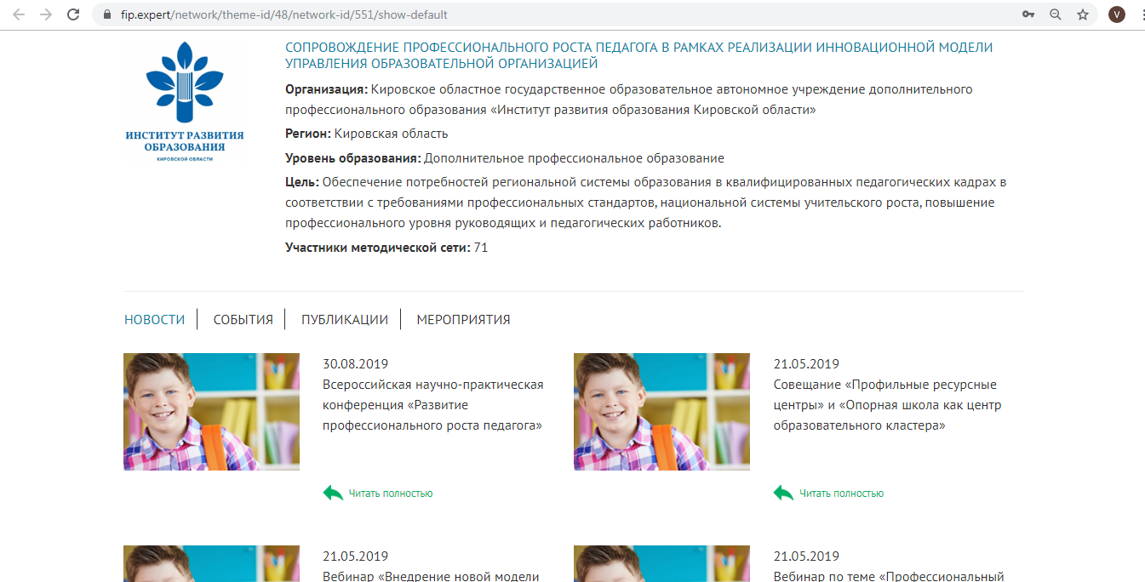
Новые механизмы управления образованием
https://fip.expert/network/theme-id/48/network-id/551/show-default

Slide 37
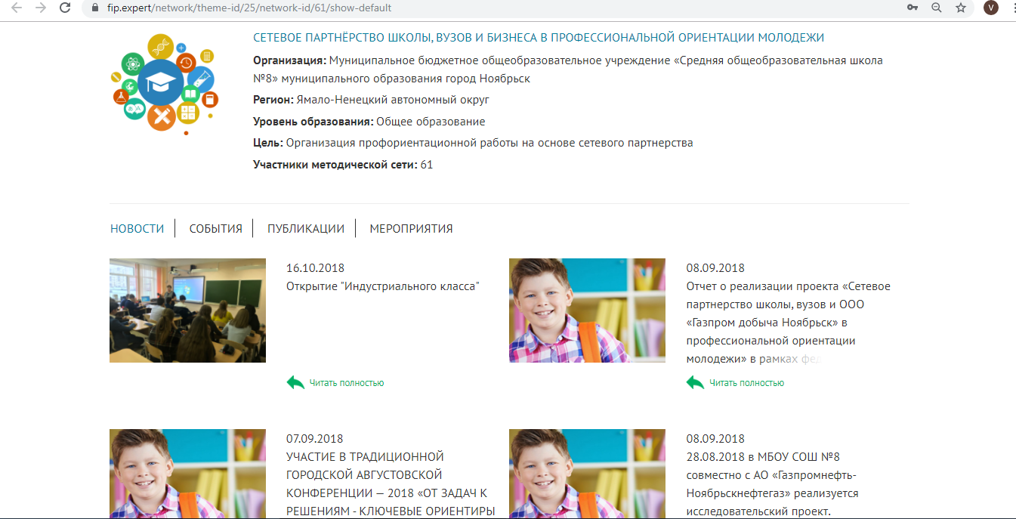
Механизмы саморегулирования
и сетевого взаимодействия
https://fip.expert/network/theme-id/25/network-id/61/show-default

Slide 38
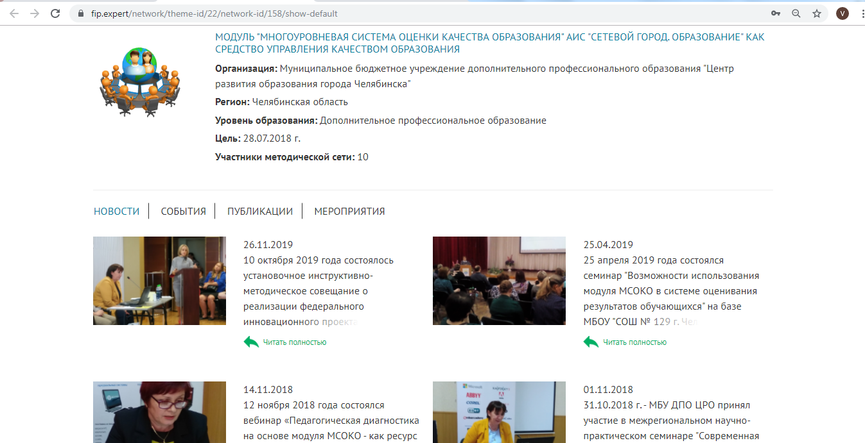
Новые механизмы оценки качества образования
https://fip.expert/network/theme-id/22/network-id/158/show-default

Slide 39
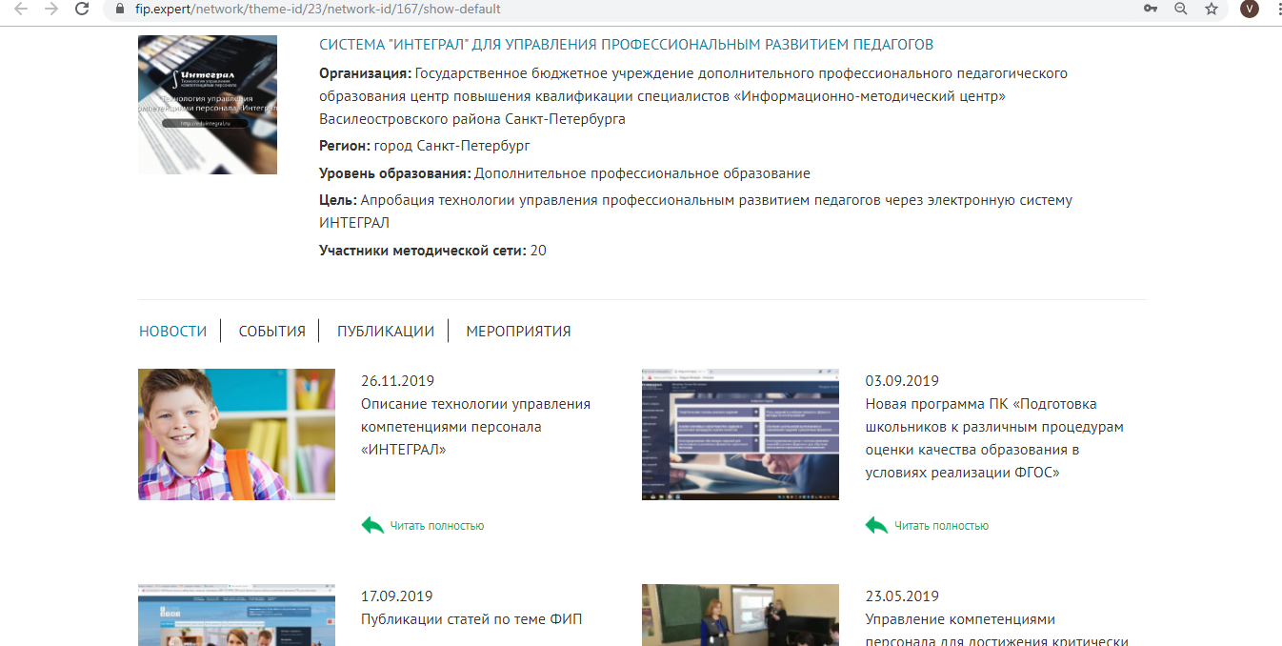
Новые организационно-экономические
и управленческие механизмы
https://fip.expert/network/theme-id/23/network-id/167/show-default

Slide 40
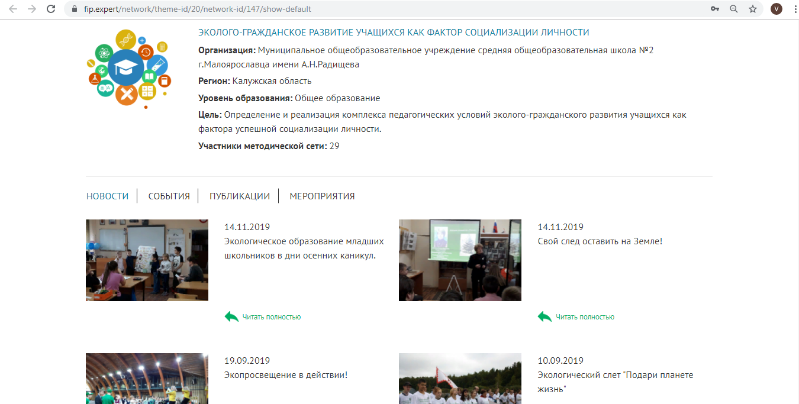
Механизмы вовлечения обучающихся
в социальную практику, принятие решений
https://fip.expert/network/theme-id/20/network-id/147/show-default

Slide 41
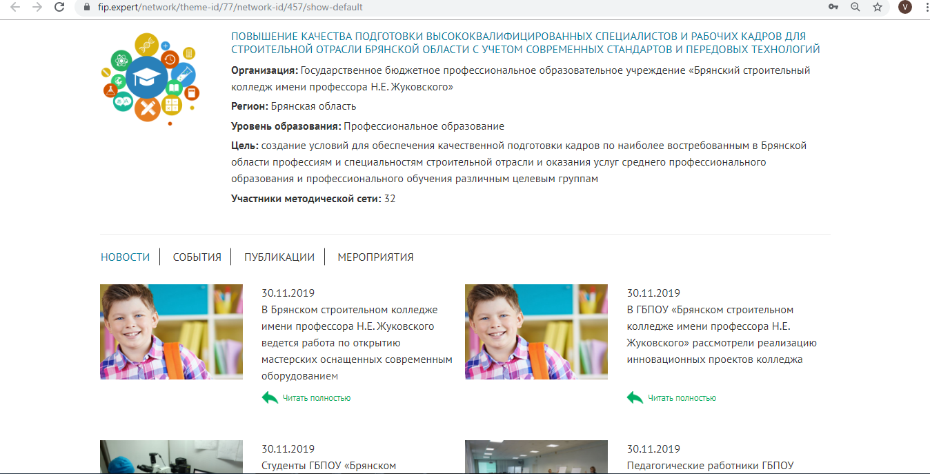
Новые профили подготовки кадров
в профессиональном образовании
https://fip.expert/network/theme-id/77/network-id/457/show-default

Slide 42
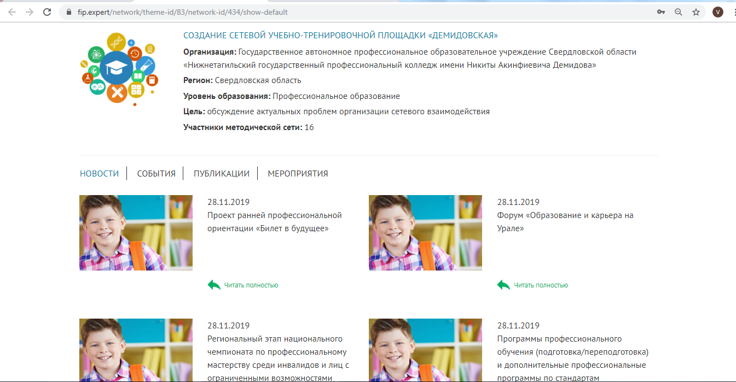
Развитие сети образовательных организаций
https://fip.expert/network/theme-id/83/network-id/434/show-default

Slide 43
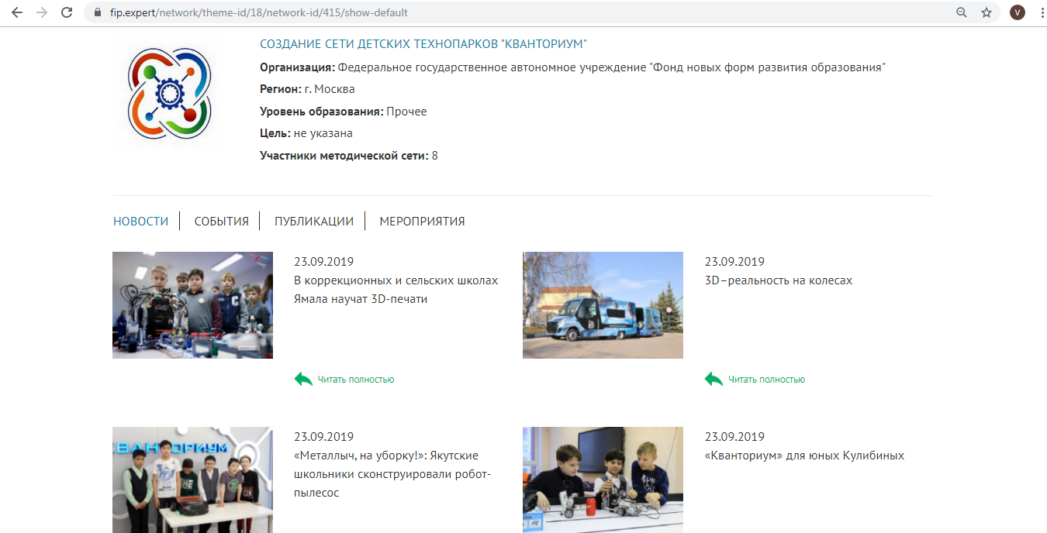
Иная инновационная деятельность
https://fip.expert/network/theme-id/18/network-id/415/show-default

Slide 44
Иная инновационная деятельность в сфере образования
СПАСИБО ЗА
ВНИМАНИЕ!

